Slide 1
İSLAM TARİHİ DERS ANLATIMI
DÖRT HALİFE DÖNEMİ
ADEM ÇOBAN – TAHAYYÜL YAYINLARI

Slide 2
RİDDE OLAYLARININ SEBEPLERİ
Bazı kabilelerin yeni Müslüman olmaları,
Kabilecilik düşüncesi ve başka milletlerin hegemonyası altına girmek istememeleri
Ekonomik sebepler,
Merkezi yönetimden bağımsız olma istekleri,
Bazı kabilelerin Kureyş’i kendilerine rakip olarak görmeleri
Bedevilerden bazı kabilelerin kanun ve düzen tanımayıp kendilerine hükmedenlere karşı isyankâr davranmaları,
Bazı emir ve yasakların Hz. Peygamber’in vefatıyla birlikte geçerliliğini yitirdiğini iddia etmeleri.

Slide 3
YEMAME SAVAŞI (633)
Halid b. Velîd, peygamberlik iddiasında bulunan Secâh ve onu destekleyen Benî Temîm üzerine yürüdü.
Hareketi tek başına yürütemeyeceğini gören Secâh, derhal Yemâme’ye giderek burada peygamberlik iddiasında bulunan Müseylime’ye katıldı.
Akrabâ savaşı adı verilen bu çarpışmalar, Müslümanların Bedir’den sonra o güne kadar yaptıkları muharebelerin en şiddetlisi kabul edilir.
Müseylime pek çok taraftarıyla birlikte öldürüldü. Toplam on bin kayıp verildi.
Bu savaşta şehit olanların sayısı 2200 kişi olup, bunların 700’ü Kur’ân hafızı idi. Bu olay Kur’an’ın cem edilip korunmasına sebep olmuştur.

Slide 4
SURİYE FETİHLERİ – ECNADEYN (634)
Suriye seferiyle Hristiyan Arap çemberi yarılmaya çalışılmış, Müslümanların Araplar dışındaki milletlerle yakın temas kurulması hedeflenmiştir.
Suriyeʼye girilme haberi Bizansʼa ulaşınca İmparator Herakleios, kardeşi Theodoros kumandasında büyük bir ordu gönderdi.
Amr b. As, olayı Halifeye bildirince Halid b. Velid komutasında birleşmek üzere bütün gruplar Ecnâdeynʼde toplandı. Müslümanlar galip oldu.
Hz. Ebubekir döneminde Müslümanlarla Bizanslıların karşı karşıya geldikleri bu ilk savaş Müslümanlara Suriye kapılarını açtı.

Slide 5
HZ. EBÛ BEKİR’İN VEFATI
Vefatından önce, yerine seçilmek üzere Hz. Ömer’i belirledi, bu konudaki isteğini ahitnâme unvanıyla bir vasiyet metninde belirtti.
Ecnadeyn Savaşı’nın neticesini öğrendikten sonra 23 Ağustos 634 tarihinde 63 yaşında vefat etti.
2 yıllık halifelik döneminde isyanlar bastırılmış, fetih tamamlanmış, Kur’an Mushaf haline getirilmiştir.

Slide 6
HZ ÖMER DÖNEMİNDE IRAK CEPHESİNDE YAPILAN SAVAŞLAR
1. KÖPRÜ SAVAŞI
Ebû Ubeyd es-Sakafî ve ordusu, İran ordusuna Köprü Savaşı’nda yenildi.
Sebebi düşman ordusunun güçlü olması ve fillerle desteklenmesiydi. (13/634).

Slide 7
2. KÂDİSİYE SAVAŞI
İki yıl sonra Sa’d b. Ebû Vakkas komutasındaki İslam ordusu, Rüstem komutasındaki İran ordusunu yendi ve Rüstem öldürüldü.
Savaş Kâdisiye’de cereyan etti. Sâsânî ordusu kat kat fazlaydı ve otuz civarında file sahipti.
Müslümanlar çok miktarda ganimet ele geçirdiler; bunların en kıymetlisi “direfş-i kâviyânî” adındaki kutsal İran sancağıydı.
Bu meydan savaşıyla Kuzey Irak ve İran’ın kapıları Müslümanlara açılmış, İran ordusu ağır bir yenilgiye uğratılmıştır.
Kisrâ III. Yezdicerd, saraylarını İslam ordusuna terk ederek doğuya kaçmak zorunda kalmıştır. Çünkü Sa’d b. Ebû Vakkâs Kâdisiye Savaşından sonra başşehir Medâin’i hedef almış ve orayı ele geçirmiştir

Slide 8
3. CELÛLA SAVAŞI
Kâdisiye’den kaçan Sâsânî ordusunun bir kısmı ile Kisra’nın yönlendirdiği birlikler Celûla yöresinde toplandı.
Bölgeye giden 12.000 kişilik İslâm ordusu, Sâsânî ordusunu yenerek burayı da ele geçirdi (16/637).
Celula Savaşı sonucunda İranlılar, Rey (bugünkü Tahran) şehrine çekildi.
Arkasından Hulvân, Ahvâz, Râmehürmüz, Tüster, Hüzistan, Musul ve Erdebil ele geçirildi.

Slide 9
4. NİHAVEND SAVAŞI
Müslümanlar Nihavend zaferiyle Irak’ın fethini büyük ölçüde tamamlamış oldular.
İran’ın batısında Nihavend yakınlarında cereyan eden bu büyük savaşta 30.000 kişilik İslâm ordusunun kumandanlığına Nu‘mân b. Mukarrin tayin edilmişti.
Halife Nihâvend Savaşı’nda kumandan Nu‘mân b. Mukarrin’in öldürülmesi halinde yerine Huzeyfe b. Yemân’ın, ondan sonra da Cerîr b. Abdullah’ın kumandan olmasını istemiştir
Savaş neticesinde Sâsânî ordusu tamamen dağıldı. Savaşın ardından Nihavend’i kuşatan Müslümanlar şehri ele geçirdiler

Slide 10
4. NİHAVEND SAVAŞI
Nihâvend zaferi Dînever, Hemedan ve İsfahan gibi bölgede bulunan Sâsânîler’e ait birçok şehrin fethine ve en nihayet Sâsânî İmparatorluğu’nun yıkılışına zemin hazırladı.
Bu sebeple Nihâvend zaferine “fethu’l-fütûh” (fetihler fethi) adı verilmiştir.
Arap-Fars mücadelesinin dönüm noktasıdır. Sasaniler, Müslümanlara karşı bir daha toparlanamamıştır ve yıkılmıştır
Hz. Ömer döneminde Sasanilere karşı Köprü, Kadisiye ve Nihavend savaşı yapılmıştır.

Slide 11
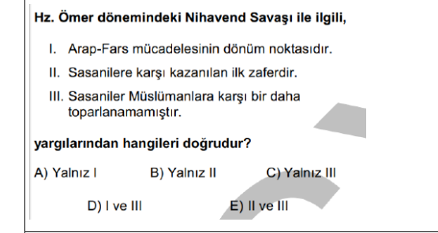

Slide 12
HZ ÖMER DÖNEMİNDE SURİYE CEPHESİNDE
YAPILAN SAVAŞLAR
FİHL SAVAŞI 635
Hz. Ebû Bekir döneminde kazanılan Ecnadeyn zaferinden (634) Bizans ordusu Fihl kentine sığınmıştır.
Hz. Ömer devrinde Halid b. Velid komutasında yapılan Fihl Savaşı’nda da Müslümanlar, Bizans kuvvetlerine büyük zayiat verdirdiler.
Müslümanlar, Şam (Dımaşk)’a sığınan Bizans askerlerini takip ederek şehri kuşatıp fethettiler.
Aynı yıl Mercürrûm Savaşı’nı da kazandılar. Bu sırada Ba‘lebek, Humus ve Hama şehirleri de ele geçirildi.

Slide 13
YERMÜK SAVAŞI
Müslümanların başarıları üzerine Bizans İmparatoru Herakleios, Hristiyan Araplar’ın ve Ermenilerin katıldığı bir ordu hazırlayarak ard arda yaşanan bu yenilgilere bir son vermeyi düşündü.
Suriye’de Bizans egemenliğini sona erdiren ve Müslümanların bölgeye hâkim olmasını sağlayan savaştır.
Hz. Ebu Bekir devrinde Herakliyus’un ordusuyla Müslümanlar Yermük’te karşı karşıya gelmişlerdi.
Hz. Ömer’in halifeliğinin ilk günlerinde de devam eden bu savaşta Müslümanlar galip geldi.
Bölgedeki bütün şehirler Müslümanların eline geçti. Suriye Bizans’ın elinden çıktı. Halid b. Velid “Suriye fatihi” ünvanını da aldı.

Slide 14
KUDÜS’ÜN FETHİ
Kudüs kuşatılınca Patrik Sophronios şehrin anahtarlarını Hz. Ömer’e teslim etmek istediğini belirtti.
Halife bizzat Kudüs’e giderek halka eman verip kendileriyle bir antlaşma yaptı (17/638).
Daha sonra Filistin’in sahil şehirleri başta olmak üzere diğer yerleşim yerleri fethedildi.
Hz. Ömer sahillere yakınlığı dolayısıyla tehlike oluşturan Kıbrıs’ın fethine deniz seferinin zorluğunu düşünerek izin vermedi.
Hz. Ömer Bizans’tan gelecek saldırıları önlemek için iki ayrı cephede savunma hattı oluşturdu.
Amvas’ta çıkan veba salgını yayıldı ve Ebu Ubeyde b. Cerrah dâhil, 25.000 kişi bu salgında ölmüştür.

Slide 15
MISIR VE KUZEY AFRİKA CEPHESİ
Amr b. As, Ferama, Aynuşems, Bilbis, Babilon ve İskenderiye’yi fethetmiştir.
Amr b. As bu fetihler sonucunda Mısır fatihi ünvanı aldı ve Mısır Vali’si oldu.
Daha sonraları Amr bin As Fustat şehrini kurdu

Slide 16
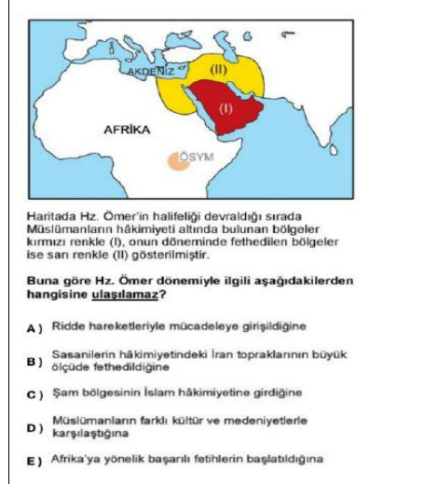

Slide 17
HZ ÖMER ŞEHİRLERİN KURULUŞU
Basra, Kûfe, Mısır’da Fustat gibi bölgelerde ordugâh şehirleri kuruldu.
Kûfe, başlangıçta İslam ordusu için sabit bir karargâh olarak kuruldu, sonra buraya sivil halk da yerleştirildi.
Kûfe’ye Hristiyan Araplar, İranlılar ve Yahudiler de yerleşmiştir.
Divan aracılığı ile İslam tarihinde Müslümanların ilk parası bu dönemde basılmış oldu. İslamiyete ait bazı semboller Sasani parasının üstüne basılmıştır.

Slide 18
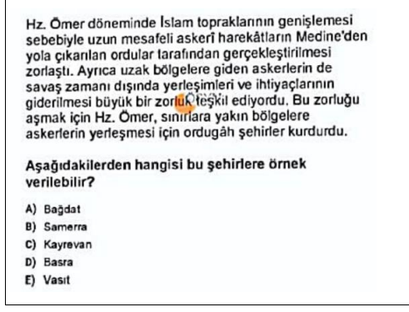

Slide 19
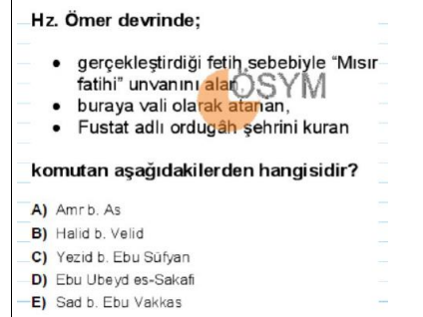

Slide 20
HZ. OSMAN’IN HALİFE SEÇİLİŞİ
Hz. Ömer ölüm döşeğinde iken kendisine yerine birini bırakması teklif edilince ilk Müslümanlardan oluşan altı kişilik şûranın aralarından birini halife seçmelerini istedi.
Oğlu Abdullah’ı da halife seçilmemek şartıyla şûraya dâhil etmişti.
Görüşmelerin ilk safhasında çıkan bazı tartışmalar üzerine, 6 kişilik şura üyelerinden Abdurrahman b. Avf, hakemlik görevini üstlenmiştir.
Abdurrahman b. Avf yoğun istişareler sonucu Müslümanların huzurunda Hz. Osman’ı halife tayin etmiştir.

Slide 21
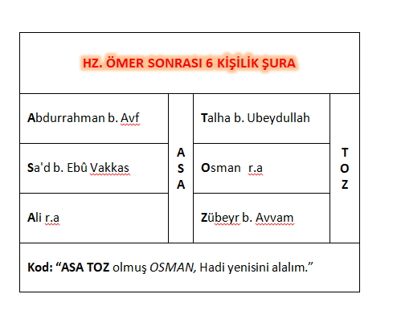

Slide 22
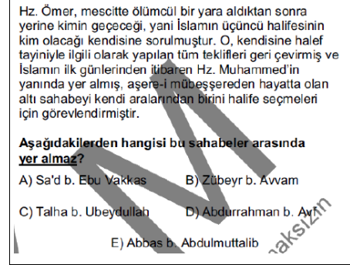

Slide 23
HZ. OSMAN ZAMANINDA FETİHLER
BELENCER SAVAŞI
Hz. Osman Döneminde, İslam devletinin Kafkasya topraklarına kadar ilerlemesiyle Hazar Türkleriyle İslam devleti karşı karşıya gelmiştir.
Kafkasya hâkimiyeti için yapılan Belencer Savaşını Hazar Türklerinin kazanmasıyla İslamiyet’in Orta Asya’ya girişini Türkler engellemiştir.
Türklerin askeri yapısı Araplardan daha güçlüdür.
Belencer Savaşı, Araplar ve Türkler arasında yapılan ilk savaştır.

Slide 24
HZ OSMAN DÖNEMİNDE İRAN, AZERBAYCAN VE HORASAN FETİHLERİ
İran’da İsfahan, Hemedan ve Kirman
Ermenistan,
Gürcistan,
Dağıstan,
Azerbaycan,
Arrân bölgesi
Tiflis fethedildi.

Slide 25
KIBRIS’IN FETHİ
Hz. Osman zamanında Suriye genel valiliğine atanan Muâviye, Kıbrıs fethi için izin aldı.
Daha önce Hz. Ömer’den izin alamamıştı.
Kıbrıs barış yoluyla ele geçirilip vergiye bağlandı.
Kıbrıs idarecilerinin vergiyi ödememeleri üzerine, (654) yılında 500 gemilik donanmayla İkinci Kıbrıs seferi gerçekleştirildi ve savaş yoluyla fethedilen adaya 12. 000 asker yerleştirildi.

Slide 26
ZÂTÜ’S-SAVÂRÎ SAVAŞI
652 senesinde Sicilya ve Rodos üzerine seferler düzenlendi.
Abdullah b. Sa‘d kumandasındaki İslâm ordusu Bizans donanmasını tamamen imha etti ve II. Konstans ancak yaralı olarak kurtulabildi.
Yelken direklerinin çokluğu sebebiyle “Zâtü’s-savârî” adı verilen bu zaferle Bizans’ın Doğu Akdeniz’deki hâkimiyeti sona erdirildi.
Hulefâ-yi Râşidîn döneminin en büyük deniz savaşıdır.

Slide 27
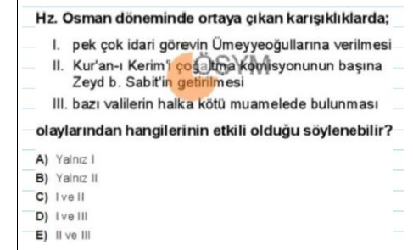

Slide 28
İSYAN VE HZ. OSMAN’IN ÖLDÜRÜLMESİ
İsyan başlayınca Hz. Ali ve ashabın diğer büyükleri oğullarını Hz. Osman’ın evine gönderdiler.
İsyancılar, Hz. Osman’ın evini kuşattılar.
Hz. Osman tarafından Mısır’ın eski valisine yazılan ve yeni vali Muhammed b. Ebû Bekir ile bazı liderlerinin ölümle cezalandırılmasını emreden bir mektup ele geçirdiklerini söylediler ve ellerindeki mektubu gösterdiler.
Hz. Osman böyle bir mektup yazmadığını söyledi ve böyle bir mektuptan haberi olmadığını bildirdi.
Önceden hazırladıkları senaryonun bir parçası olduğu anlaşılan bu mektubun, Hz. Osman’ın bilgisi dışında kâtibi Mervan tarafından yazılıp, hilafet mührüyle mühürlendiğini bildiren rivayetler de bulunmaktadır.
Onun sözlerine aldırmayan asiler, evin etrafında ve stratejik noktalarda mevzilendiler. Bu arada tarafsız kalan ve olaylara müdahele etmeyen Medinelilere dokunmayacaklarını açıkladılar.

Slide 29
İSYAN VE HZ. OSMAN’IN ÖLDÜRÜLMESİ
Medinelilerin çoğu, evlerinden dışarı çıkmadı. Bunun sebebi, sadece tehditler değil, halifenin öldürülebileceği ihtimalini düşünememiş olmalarıydı.
Hz. Osman’ın isyancılara konuşmalarıyla ortalık biraz daha sakinleşmişken, Mervân, isyancılara karşı onları aşağılayan sert bir konuşma yapıp onları tehdit etti ve ortalığı yeniden alevlendirdi.
Hz. Osman’ın evinden dışarı çıkmasına ve mescide gelmesine izin vermediler. Ona halifeliği bırakmasını, aksi takdirde öldüreceklerini söylediler. Bundan itibaren evine su gönderilmesini de yasakladılar.
İsyancılar, Kur’an okumakta olan Hz. Osman’ı öldürdü. Bu olay el-fitnetü’l kübra (büyük fitne) olarak tarihe geçmiştir. Muâviye b. Ebû Süfyân, halifeliği zamanında kabrinin bulunduğu yeri Cennetü’l-Baki’ içine aldırdı.

Slide 30
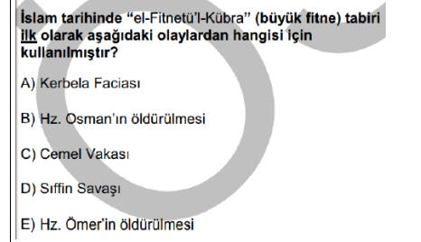

Slide 31
HZ. ALİ DÖNEMİ
Hz. Ebû Bekir halife seçilince Hz. Ali altı ay kadar geç biat etti. Bu sırada Hz. Fâtıma’nın Hz. Peygamber’in mirasını talep etmesi ve Hz. Ebû Bekir’in Fedek arazisini miras olarak vermemesi, araya soğukluk girmesine neden olmuştu.
İlk üç halife döneminde Hz. Ali aktif siyasetten uzak durdu.
Yönetimde görev almadığı gibi, fetihler için gönderilen orduların içinde de bulunmadı.
Peygamberimizin cenazesini yıkamıştır.

Slide 32
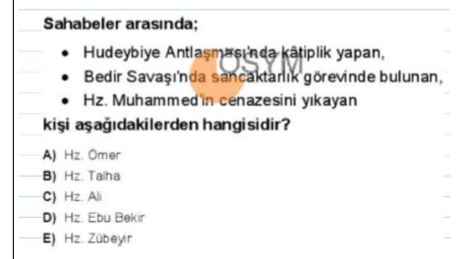

Slide 33
HZ ALİ MUHALİFLERİ
Muhalif gruplardan biri Hz. Âişe, Talha b. Ubeydullah ve Zübeyr b. Avvâm’ın önderliğini yaptıkları gruptu.
Diğer önemli bir muhalif Muâviye b. Ebû Süfyân’dır.
Muâviye, 18 yıldır Suriye bölgesinde valilik yapıyordu ve güçlü bir konuma sahipti.
Hz. Ali’ye biat etmeyi Hz. Osman’ın katillerinin cezalandırılması koşuluna bağladı.
Hz. Ali, Muâviye’nin tavrını samimi bulmuyordu. Böyle bir talep etme hakkı yoktu. Zira Hz. Osman’ın çocukları hayattaydı. Muâviye ise akrabası olduğu için Hz. Osman’ın katillerinin cezalandırılmasını talep edebileceğini düşünüyordu.
Muâviye’nin Hz. Osman’ın kanını talep etme iddiasının önemli bir dayanağı Arap geleneğidir.

Slide 34
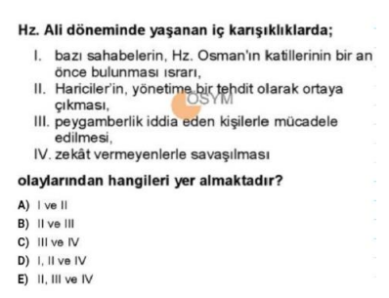

Slide 35
CEMEL SAVAŞI
Hz. Âişe, Talha ve Zübeyr’in liderliğini yaptığı muhalefet grubu, Mekke’de bir araya geldi.
Hz. Ali’nin ordusu ve Hz. Aişe’nin etrafında toplanan ordu Basra yakınlarındaki Hureybe mevkiinde karşı karşıya geldi.
Çarpışmaların, uzlaşma konusunda epey mesafe kaydedildiği bir sırada meydana geldiği nakledilir.
Hz. Âişe’nin savaşı devesinin üzerindeki hevdecten komuta ettiği ve çarpışmalar onun devesinin etrafında yoğunlaştığı için bu savaşa Cemel (Deve) Vak‘ası denmiştir.
Hz. Ali’nin zaferiyle sonuçlandı.
Savaşta Hz. Âişe ile birlikte hareket eden Talha ve Zübeyr hayatlarını kaybetti.
İlk büyük iç çatışmadır. Büyük günah işleyen kişinin durumu ile ilgili tartışmaların ortaya çıkmasına neden olmuştur.

Slide 36
SIFFÎN SAVAŞI
Hz. Ali, Cemel Savaşından sonra Kûfe’yi devletin merkezi yaptı.
Hz. Ali, Muâviye’nin itaat etmediğini, hatta kendisine karşı cepheyi genişletmeye çalıştığını görünce onunla savaşmaktan başka yol olmadığını anladı.
İki ordu Irak-Suriye sınırındaki Sıffîn’de karşı karşıya geldi.
Hz. Ali’nin toplu taarruz emri vermesi üzerine saldırıya geçildi.
Sabaha kadar devam eden çarpışmalar sebebiyle Cuma gecesine Hırıltı gecesi (Leyletü’l-herîr) denir.
Eşter en-Neha‘î, askerleriyle Muâviye’nin çadırına yöneldi.
Durumun kötüye gittiğini gören Muâviye, Amr b. Âs ile istişare etti. Amr, Muâviye’ye ihtilafın çözümü için Kur’ân’ın hakemliğine(tahkim) davet etmesini önerdi.

Slide 37
TAHKÎM
Eş‘as, bu sırada görüşmelerde etkin rol oynadı.
Muâviye hakem olarak Amr b. Âs’ı belirledi.
Hz. Ali, ilk önce Abdullah b. Abbas’ı, daha sonra Eşter’i önerdi. Fakat Eş‘as, kabul etmedi.
Eş‘as’ın teklifi Ebû Mûsâ el-Eş‘arî idi.
Hz. Ali, Ebû Mûsâ’nın davasını savunamayacağını düşünüyordu lakin hakemliğini kabul etmek zorunda kaldı.
Hakemler, üzerinde anlaştıkları hususların yazılması için bir kâtip görevlendirdiler.

Slide 38
TAHKİM
Karar önce Ebû Mûsa tarafından açıklandı. Amr b. Âs ise Muâviye’yi halife tayin ettiğini bildirdi.
Ebû Mûsâ’nın aldatıldığını söylemesi bir işe yaramadı. Hz. Ali’nin görevden uzaklaştırılmasına karar verilmişti.
Böylece tahkim, sorunu daha karmaşık hale getirmekten başka bir işe yaramadı.

Slide 39
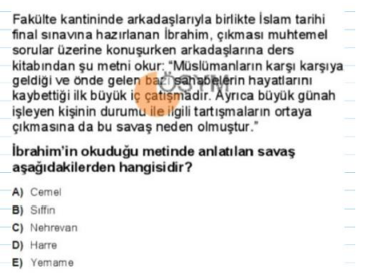

Slide 40
NEHREVÂN SAVAŞI
Hâricîlere göre Hz. Ali, hakemi göndermek suretiyle itaat edilme hakkını kaybetti.
Bu sebeple hemen onun yerine başlarına imam olarak Abdullah b. Vehb er-Râsibî’yi seçtiler.
Basra’dan gelen 500 kişilik bir grubun başında Mis‘ar b. Fedekî isimli bir Hâricî vardı. Yolda Abdullah b. Habbâb b. Eret’le karşılaştılar. Kendisini ve hamile eşini öldürdüler.
Hz. Ali, önce ordusunu Nehrevân’a sevk etti. Burada kalan yaklaşık 3.000 kişi ile Hz. Ali’nin ordusu arasında meydana gelen savaşta Hâricîlerin önemli bir kısmı öldürüldü.
Nehrevân’dan hemen sonra Nuhayle’de başka bir çatışma meydana geldi. Hz. Ali’nin öldürülmesine kadar küçük çaplı birkaç isyana kalkıştılar; ancak bunların hepsi hemen bastırıldı.

Slide 41
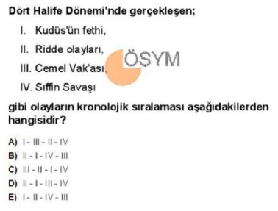

Slide 42
HZ. HASAN’IN HALİFE SEÇİLMESİ
Hz. Hasan’a Hz. Ali’nin vefatından sonra Kûfe’de biat edildi.
Mısır ve Suriye eyaletleri Muâviye’ye bağlı olduğu için biat etmediler.
Hz. Hasan, babasının valilerini yerinde bırakarak onları değiştirmedi.

Slide 43
HZ. HASAN’IN MUÂVİYE’YLE BARIŞ YAPMASI
Muâviye, Abdullah b. Âmir komutasındaki bir orduyu Irak’a gönderdi. Ardından kendisi de harekete geçti. Valilerine mektup yazarak askerleriyle ona katılmalarını istedi.
Hz. Hasan, halktan beklediği desteği alamadı. Hz. Hasan, Ubeydullah b. Abbas’ı ordunun başına kumandan olarak atadı.
Muâviye, Ubeydullah’a 1.000.000 dirhem karşılığında kendi tarafına geçmesi önerisinde bulundu. Ubeydullah, askerlerinden habersiz, gece Muâviye’nin ordusuna katıldı.
Hz. Hasan barış önerisinde bulundu. Muâviye teklife olumlu karşılık vererek hilâfet haklarından vazgeçti.
Hz. Hüseyin ve bazı Kûfeliler anlaşmaya karşı çıkmışlarsa da Hz. Hasan anlaşma yapmakta ısrar etti.

Slide 44
HZ. HASAN’IN MUÂVİYE’YLE BARIŞ YAPMASI
Bu anlaşmayla birlikte İslâm ümmetinin birliği tekrar sağlandığı için anlaşmanın yapıldığı yıla Birlik Yılı (Âmü’l-cemâ‘a) denilmiştir.
Hz. Hasan daha sonra siyasetten uzaklaştı.
Yapıcı tutumuyla İslâm dünyasındaki siyasî çekişmelerin sona ermesini sağlamıştır.
Muâviye b. Ebû Süfyân’ın halife olmasıyla Hulefâ-yi Râşidîn dönemi sona ermiş, doksan yıl sürecek olan Emevîler devri başlamıştır.
Muâviye’nin, oğlu Yezid’i veliaht tayin etmesiyle hilâfet saltanata dönüşmüştür.

